Slide 1


PHÒNG GIÁO DỤC VÀ ĐÀO TẠO QUẬN LONG BIÊN
TRƯỜNG MẦM NON HOA HƯỚNG DƯƠNG
PHÁT TRIỂN THẨM MỸ
Dạy hát : Hoa kết trái
Nghe hát : Hoa trong vườn
TC: Ai nhanh nhất
Giáo viên : Nguyễn Khánh Hòa

Slide 2


Dạy hát : Hoa kết trái

Slide 3

Nghe hát : Hoa trong vườn

Slide 4
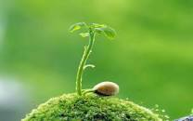
Trò chơi : Ai nhanh nhất

